Slide 1
BLDC无刷直流电机驱动方式
1.先不考虑霍尔信号，先让BLDC动起来，如下图，主要驱动6个MOS管，有两种驱动方式。第一种方式，上下桥臂都给PWM信号；
第二种方式，3个PWM信号+3个电平信号。
2.霍尔信号接到定时器的输入捕获，三个霍尔传感器有6种状态，刚好对应BLDC的6拍运动。所以定时器捕获到霍尔信号状态发生改变，即进行6步换相。

Slide 2
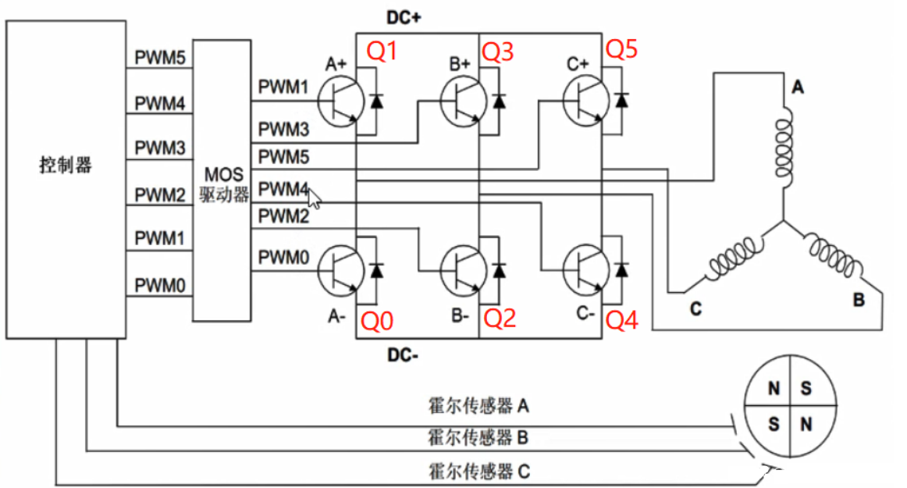
驱动原理图

Slide 3
无感BLDC和有感BLDC
BLDC分为无感BLDC和有感BLDC，有感一般指霍尔传感器，BLDC电机换向以电子方式换向，要使BLDC转动，必须按一定顺序给定子绕组通电，为了确定通电顺序与时间，就要知道转子位置，可以用霍尔传感器获得转子位置
无感BLDC与有感BLDC的差别就是有无霍尔传感器，有感通过霍尔传感器得到转子位置，无感通过反电动势得到转子位置。

Slide 4
以电流驱动模式的不同将永磁无刷直流电动机分为两大类：
方波驱动电机，也即无刷直流电机BLDC（Brushless Direct Current）；
正弦波驱动电机：也即永磁同步电机PMSM（Permanent-Magnet Synchronous Motor）。
本质上，无刷直流电动机也是一种永磁同步电动机，调速实际也属于变压变频调速范畴。

Slide 5
驱动方式不同，其在设计和控制细节上存在明显的区别
反电势不同， PMSM具有正弦波反电势，而BLDC具有梯形波反电势；
定子绕组分布不同， PMSM采用短距分布绕组，有时也采用分数槽或正弦绕组，以进一步减小纹波转矩；而BLDC采用整距集中绕组。
运行电流不同，为产生恒定电磁转矩，PMSM为正弦波定子电流；BLDC为矩形波电流。

Slide 6
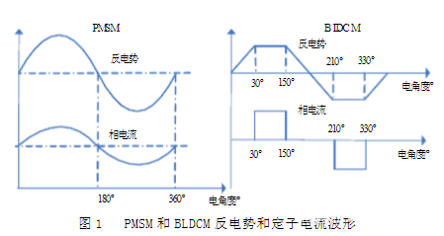
永磁体形状不同， PMSM永磁体形状呈抛物线形，在气隙中产生的磁密尽量呈正弦波分布；BLDC永磁体形状呈瓦片形，在气隙中产生的磁密呈梯形波分布。

Slide 7
驱动方式
PMSM采用三相同时工作，每相电流相差120°电角度，要求有位置传感器。BLDC采用绕组两两导通，每相导通120°电角度，每60°电角度换相，只需要换相点位置检测。正是这些不同之处，使得在对PMSM和BLDCM的控制方法、控制策略和控制电路上有很大差别。

Slide 8
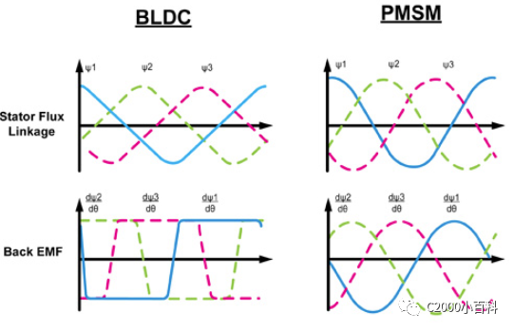

Slide 9
无刷直流电机：120度方波电流，采用PWM控制；
永磁同步电机：正玄波电流，采用SPWM SVPWM控制。
无刷直流电机：磁钢为方波充磁，控制电压PWM也为方波，电流也为方波。一个 电周期有6个空间矢量。控制简单，成本低，一般的MCU就可实现。
永磁同步电机：磁钢为正弦波充磁，反电动势也为正弦波，电流也为正弦波。一 般采用矢量控制技术，一个电周期一般最少会有18个矢量（当然越多越好），需要高性能的MCU或DSP才能实现。
BLDC一般使用6节拍的方波驱动，控制方波的相位和倒通时间，PMSM采用FOC。性能上来说BLDC的输出功率密度会大点，因为BLDC的转矩充分利用了谐波，因此BLDC的谐波会严重点。

Slide 10
PMSM与BLDC相对最大的好处就是转矩脉动小，也就是说电机输出的力量基本没有什么波动，始终保持在一个力量。

